Slide 1
Детский сад «Березка»,
филиал Автономного учреждения дошкольного образования муниципального образования
Заводоуковский городской округ
«Центр развития ребенка – детский сад «Светлячок»
(Детский сад «Березка», филиал Детского сада «Светлячок»)
«Наставничество в детском саду «Березка»
Подготовила: Н.Н. Михальчук, старший воспитатель

Slide 2
Система работы регламентируется
Приказ директора Детского сада «Светлячок» от 14.03.2022 г. № 50-ОД об утверждении положения о наставничестве в Автономном учреждении дошкольного образования муниципального образования Заводоуковский городской округ «Центр развития ребенка – детский сад «Светлячок»;
Положение о наставничестве в Автономном учреждении дошкольного образования муниципального образования Заводоуковский городской округ «Центр развития ребенка – детский сад «Светлячок»;
Приказ директора филиала о закреплении наставника;
Годовой план работы на 2023-2024 учебный год, приложение № 11. План работы наставнической деятельности.

Slide 3
ПЕДАГОГИЧЕСКИЙ СТАЖ РАБОТЫ
Общее количество | до 3-х лет | 3-5 лет | 5-10 лет | 10-15 лет | 15-20 лет | 20 лет и более
23 педагога | 2 | 0 | 2 | 1 | 8 | 10
2 наставляемых педагога
2 наставника

Slide 4
Задачи:
Привить молодым специалистам интерес к педагогической деятельности;
Ускорить процесс профессионального становления воспитателя, развить его способности самостоятельно и качественно выполнять возложенные на него обязанности по занимаемой должности;
Способствовать успешной адаптации молодых специалистов к корпоративной культуре, правилам поведения в ДОО, оказание помощи начинающим педагогам.

Slide 5
НАСТАВНИЧЕСТВО
ДИРЕКТОР ФИЛИАЛА
СТАРШИЙ ВОСПИТАТЕЛЬ
КОЛЛЕКТИВ
МОЛОДОЙ ПЕДАГОГ
ПЕДАГОГ-СТАЖИСТ
МОЛОДОЙ ПЕДАГОГ
РОДИТЕЛЬ

Slide 6
ФОРМЫ ОРГАНИЗАЦИИ РАБОТЫ
Консультирование
Открытые просмотры
Ознакомительная
беседа
Стажировка
Индивидуальная работа с опытными педагогами
Самообразование
Самостоятельный выход в группу
Беседы

Slide 7
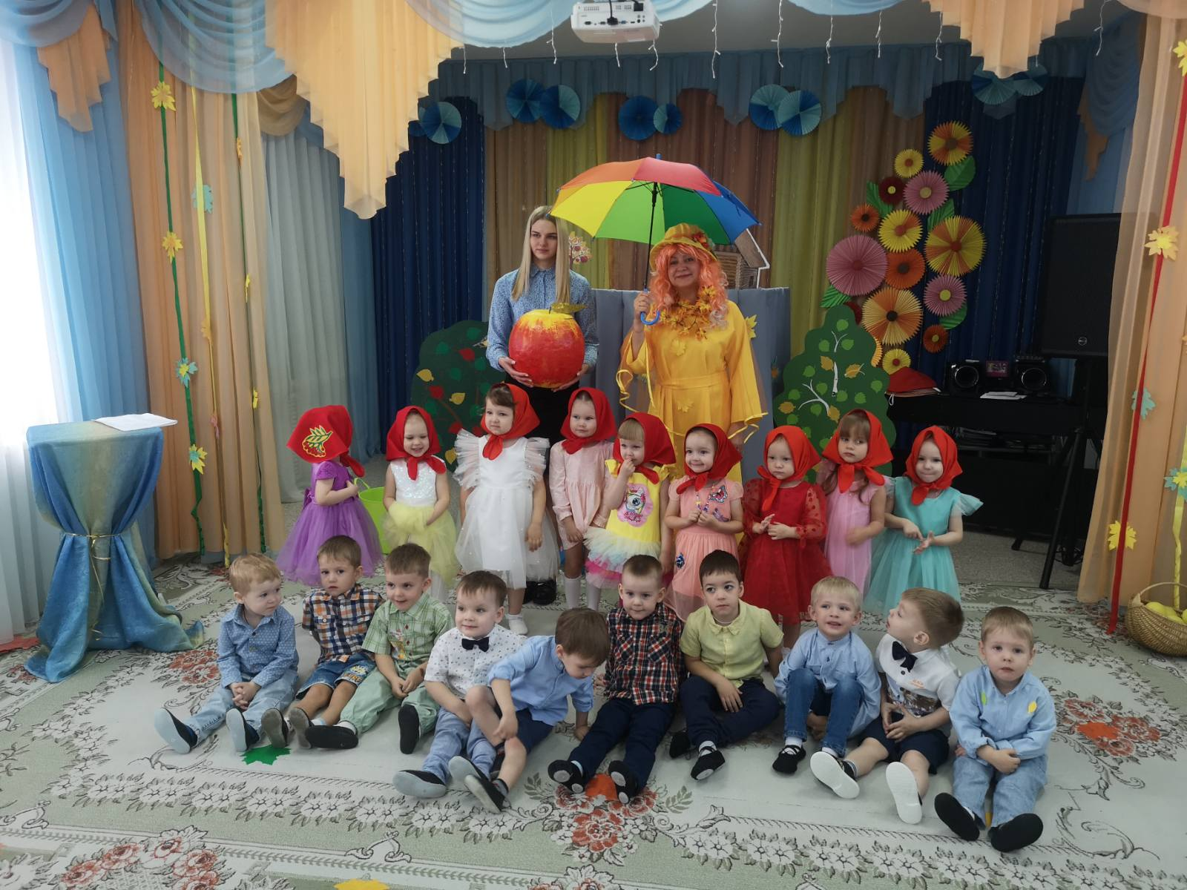
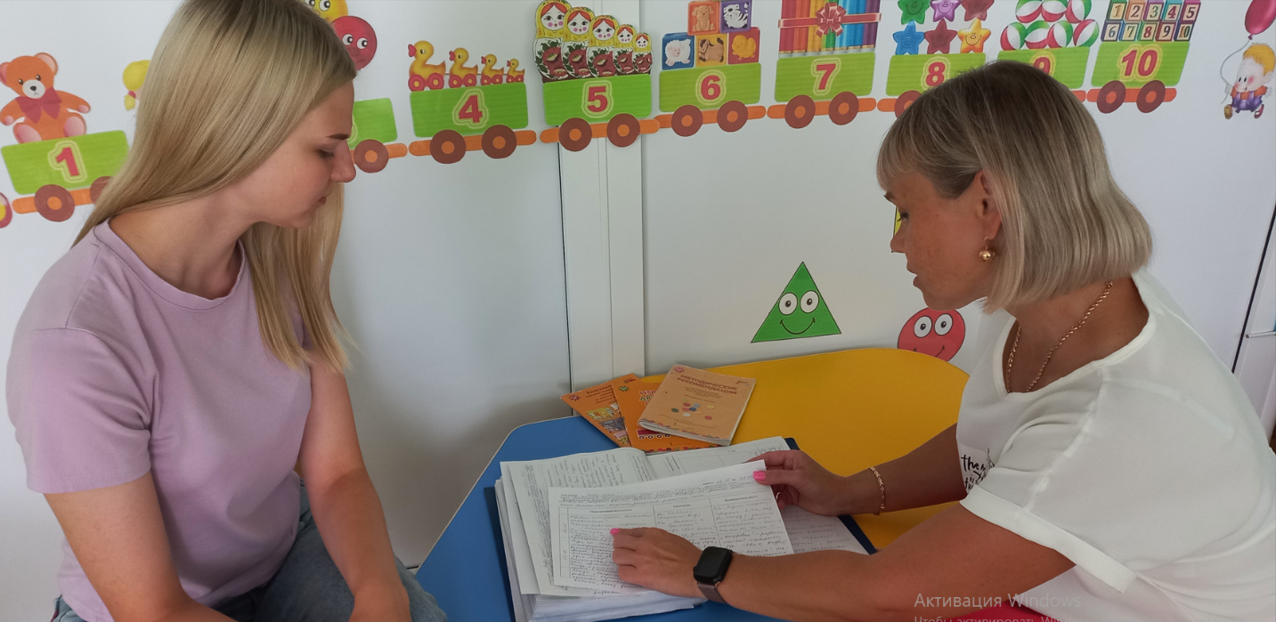
Опытные наставники оказывают помощь молодым педагогам

Slide 8
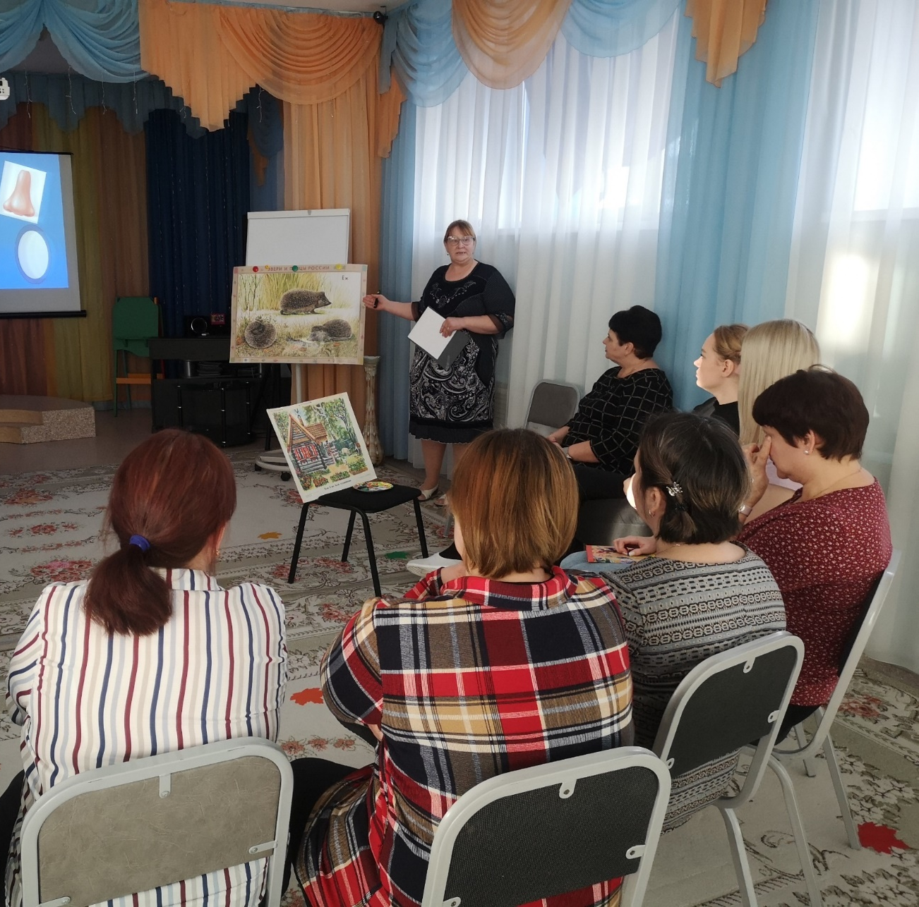
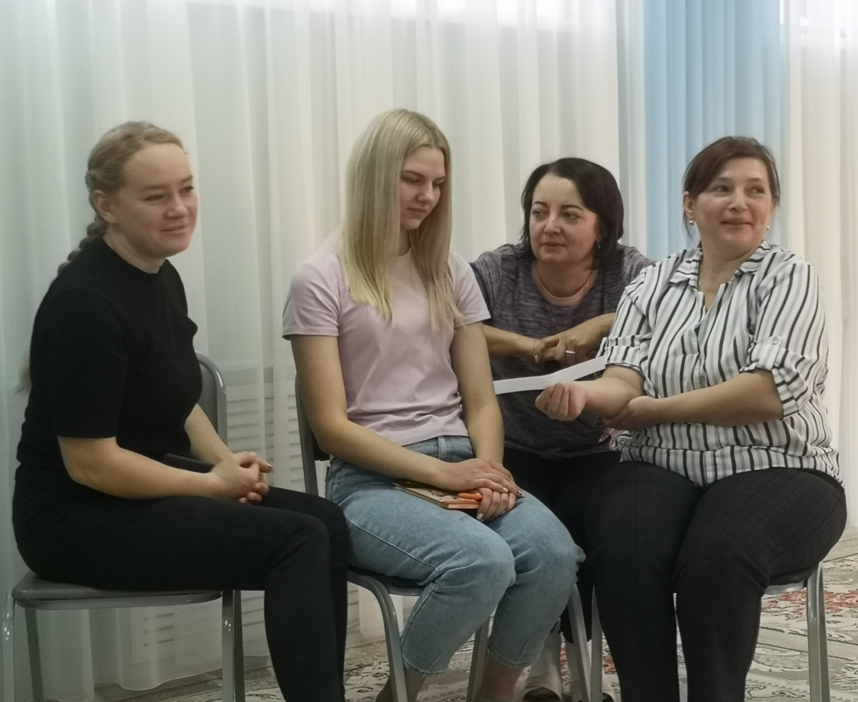
Опытные наставники оказывают помощь молодым педагогам

Slide 9
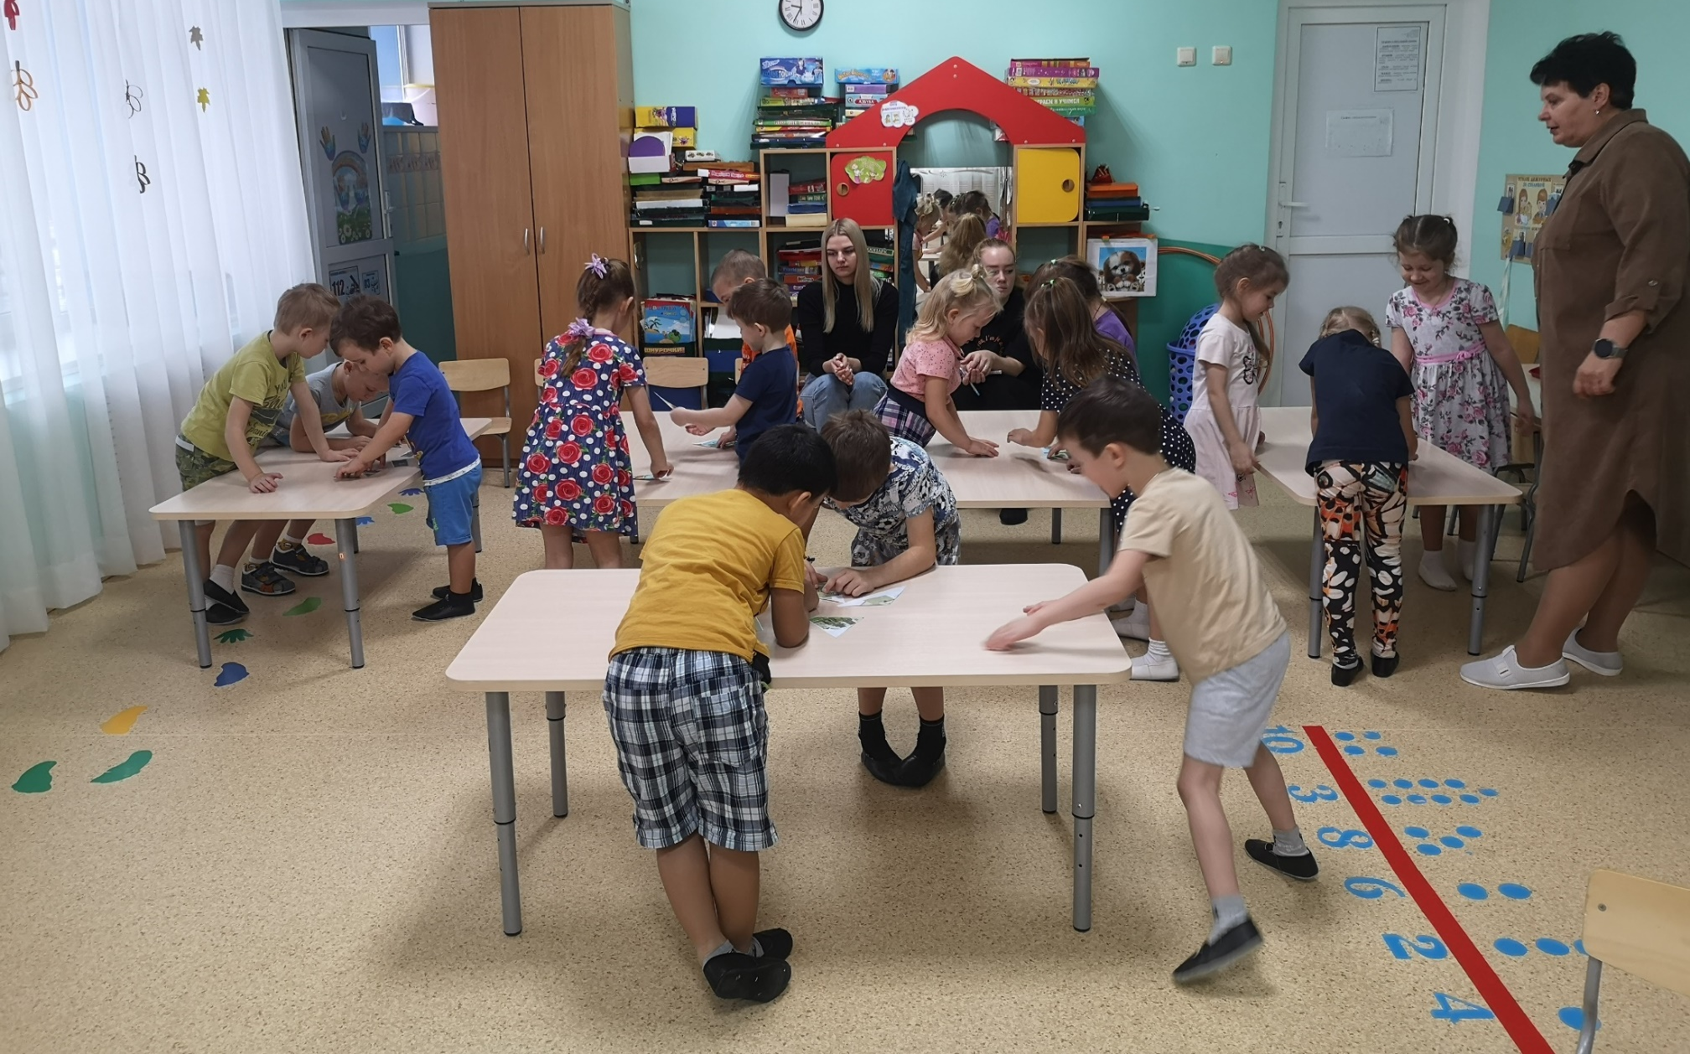
Опытные наставники оказывают помощь молодым педагогам

Slide 10
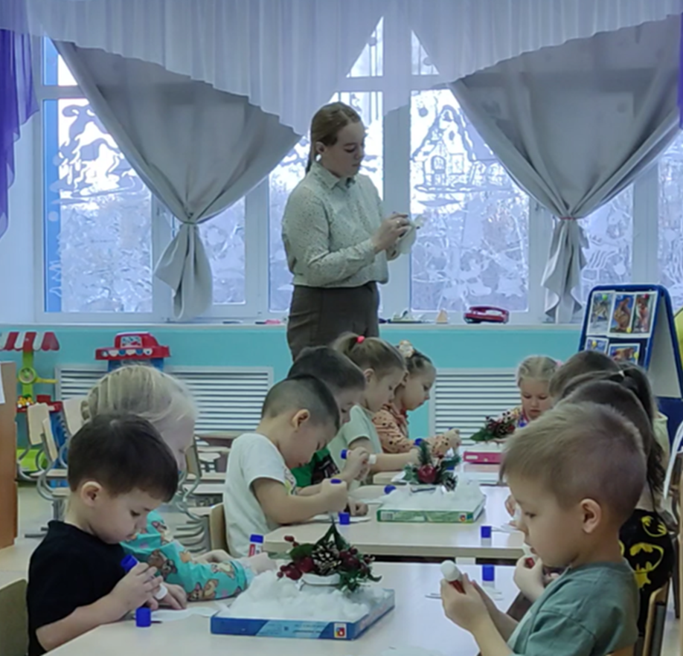
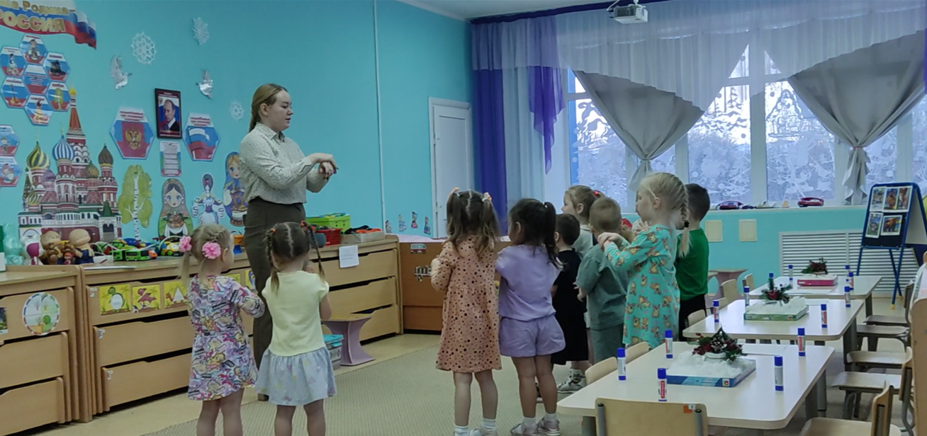
Профессиональная адаптация, начинающего педагога

Slide 11
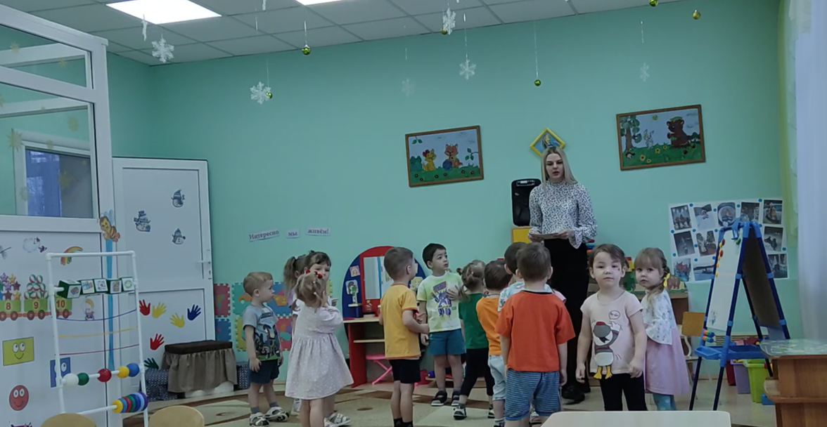
Самосовершенствование и саморазвитие

Slide 12
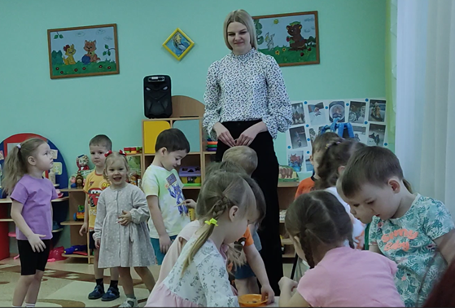
Самосовершенствование и саморазвитие
Анализ

Slide 13
Детский сад «Березка»,
филиал Автономного учреждения дошкольного образования муниципального образования
Заводоуковский городской округ
«Центр развития ребенка – детский сад «Светлячок»
(Детский сад «Березка», филиал Детского сада «Светлячок»)
«Наставничество в детском саду «Березка»
Подготовила: Н.Н. Михальчук, старший воспитатель

